Slide 1
Classe Interface

Slide 2
Em Java, uma interface é uma coleção de métodos abstratos e constantes (variáveis estáticas final) que podem ser implementados por classes concretas.
Elas são usadas para definir um contrato ou um conjunto de comportamentos que as classes que as implementam devem seguir.
Aqui estão alguns conceitos e fundamentos importantes relacionados às interfaces em Java:

Slide 3
Abstração
As interfaces fornecem um nível de abstração, permitindo que você defina um conjunto de métodos sem especificar a implementação real. Isso é útil quando você deseja definir apenas o comportamento esperado de uma classe sem se preocupar com os detalhes de implementação.

Slide 4
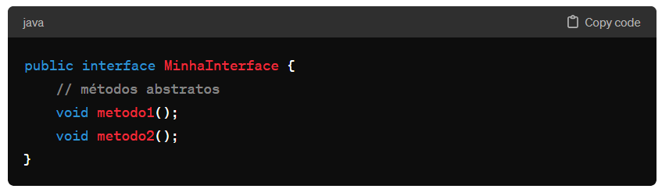
Declaração
Uma interface é declarada usando a palavra-chave interface. Por exemplo:

Slide 5
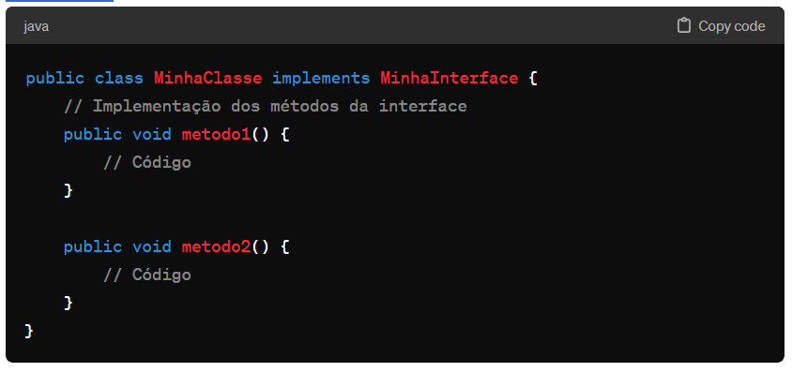
Implementação
Uma classe pode implementar uma ou mais interfaces usando a palavra-chave implements. Por exemplo:

Slide 6
Herança Múltipla
Java não permite herança múltipla de classes, mas uma classe pode implementar várias interfaces. Isso permite que uma classe tenha comportamentos de várias fontes.
public interface I1 {
void m1();
void m2();
}
public interface I2 {
void m3();
void m4();
}
public interface I3 {
void m5();
void m6();
}

Slide 7
public class C implements I1, I2, I3 {
void m1() {
....
}
void m2() {
....
}
void m3() {
....
}
void m4() {
....
}
void m5() {
....
}
void m6() {
....
}
}

Slide 8
Polimorfismo
As interfaces permitem o polimorfismo. Isso significa que você pode tratar objetos de diferentes classes que implementam a mesma interface de forma uniforme.

Slide 9
Padrão de Projeto - Interface Segregation Principle (ISP):
As interfaces promovem o princípio de segregação de interface, que afirma que "nenhuma classe deve ser forçada a implementar métodos que ela não usa". Em outras palavras, é melhor ter interfaces mais específicas e coesas do que interfaces amplas e generalizadas.

Slide 10
Padrão de Projeto - Dependency Inversion Principle (DIP):
Interfaces também são fundamentais para aplicar o princípio de inversão de dependência, que incentiva o uso de abstrações (interfaces) em vez de classes concretas. Isso ajuda a desacoplar componentes do sistema, facilitando a manutenção e a extensibilidade.

Slide 11
Interfaces Funcionais
Java 8 introduziu o conceito de interfaces funcionais, que são interfaces que contêm apenas um método abstrato (método funcional) e podem ser usadas com expressões lambda. A anotação @FunctionalInterface é usada para garantir que uma interface funcional tenha apenas um método abstrato. Isso é fundamental para a programação funcional em Java.

Slide 12
Resumo
As interfaces em Java desempenham um papel crucial na definição de contratos entre diferentes partes de um sistema, promovendo a modularidade, a reutilização e a manutenibilidade do código.
Elas são uma ferramenta poderosa na caixa de ferramentas do desenvolvedor Java para criar sistemas flexíveis e extensíveis.

